Slide 1
财务报表分析
第十讲： 盈利能力指标的计算与分析
主讲人：毛志建

Slide 2
第十讲 盈利能力指标的计算与分析
企业盈利能力一般分析
上市公司盈利能力分析
盈利能力综合分析

Slide 3
第十讲 盈利能力指标的计算与分析
一、企业盈利能力一般分析
反映企业盈利能力的指标主要有销售净利率、销售毛利率、总资产利润率、净资产收益率和权益乘数。
(一)销售净利率
销售净利率是企业税后利润与企业销售收入净额的比率。该指标反映每1元销售收入带来的净利润是多少,表示销售收入的收益水平。从销售净利率的指标关系看,净利额与销售净利率成正比关系,而销售收入额与销售净利率成反比关系。公司在增加销售收入额的同时,必须相应获得更多的净利润,这样才能使销售净利率保持不变或有所提高。通过分析销售净利率的升降变动,可以促使公司在扩大销售业务的同时,注意改进经营管理,提高盈利水平。其计算公式为:
销售净利率=$\frac{\text{净利润}}{\text{销售收入}}$×100%

Slide 4
[例5一1]
WK房地产公司的相关财务数据如表5- -2 所示
要求:计算并分析其销售净利率。

Slide 5
解:各年销售净利率为: 2015年销售净利率= (1 159 960/7 178 280) X 100%= 16.16% 2014年销售净利率= (883 961/5 071 380) X 100%= 17.43% 2013年销售净利率= (643 001/4 888 100) X 100%= 13. 15% 通过计算可以看出，WK房地产公司的销售净利率从2014年开始有所增加，2015 年与2014年相比，销售净利率虽有所降低，但降低的幅度不大。

Slide 6
第十讲 盈利能力指标的计算与分析
一、企业盈利能力一般分析
(二) 销售毛利率
销售毛利率是毛利占销售收入的百分比,通常称为毛利率。其中,毛利是销售收入与销售成本的差。其计算公式为:
销售毛利率=$\frac{\text{销售收入}\text{−}\text{销售成本}}{\text{销售收入}}$×100%
销售毛利率表示每1元销售收入扣除销售成本后,有多少钱可以用于各项期间费用和形成盈利。销售毛利率是企业销售净利率的基础,没有足够大的毛利率便不能盈利。如果销售毛利率很低,表明企业没有足够多的毛利额,补偿期间费用后的盈利水平就不会高,也可能无法弥补期间费用,出现亏损局面。

Slide 7
[例5一-2]
基本资料同[例5- -1]。
要求:计算并分析该公司销售毛利率。
解:各年销售毛利率为:
2015年销售毛利率= (7 178 280-4 322 820) /7 178 280X 100%= 39. 78%
2014年销售毛利率= (5 071 380-3 007 350) /5 071 380X 100%= 40. 70% .
2013年销售毛利率= (4 888 100-3 451 470) /4 888 100X 100%= 29. 39 %
通过计算可以看出，WK房地产公司的销售毛利率从2014年开始有所增加，2015 年
与2014年相比，销售毛利率虽有所降低，但降低的幅度不大。变化趋势与销售净利率一
致。我们知道，就一个企业而言，销售毛利率不能太低，否则其盈利空间很小。一般情况
下，销售毛利率为30%，是企业盈利能力大小的门槛。

Slide 8
第十讲 盈利能力指标的计算与分析
一、企业盈利能力一般分析
(三)总资产利润率
总资产利润率又称总资产报酬率、总资产回报率、资产总额利润率,是指企业息税前利润与平均总资产之间的比率,用以评价企业运用全部资产的总体获利能力,是评价企业资产营运效益的重要指标。其计算公式为:
总资产利润率=$\frac{\text{净利润}}{\text{资产总额}}$×100%
总资产利润率主要用来衡量企业利用资产获取利润的能力,反映了企业总资产的利用效率,表示企业每单位资产能获得净利润的数量。这一比率越高,表明企业投入产出的水平越好,企业的资产营运越有效,说明企业全部资产的盈利能力越强。该指标与净利润成正比,与资产平均总额成反比。而净利润的多少与公司资产结构、经营管理水平有着密切的关系。

Slide 9
第十讲 盈利能力指标的计算与分析
一、企业盈利能力一般分析
(三)总资产利润率
总资产利润率又称总资产报酬率、总资产回报率、资产总额利润率,是指企业息税前利润与平均总资产之间的比率,用以评价企业运用全部资产的总体获利能力,是评价企业资产营运效益的重要指标。其计算公式为:
总资产利润率=$\frac{\text{净利润}}{\text{资产总额}}$×100%

Slide 10
[例5-3]
基本资料同[例5- -1]。
要求:计算并分析该公司总资产利润率。
解:各年资产利润率如下:
2015年总资产利润率=1159 960/29 620 800=0. 039
2014年总资产利润率=883 961/21 563 800=0. 041
2013年总资产利润率=643 001/13 760 900=0. 047
通过计算可以看出，该公司总资产利润率有所降低，这主要是资产总额增长较快所
致，但变化不大，企业仍有较强的盈利能力。

Slide 11
第十讲 盈利能力指标的计算与分析
一、企业盈利能力一般分析
(四)净资产收益率
净资产收益率又称所有者权益报酬率或净资产利润率、 资本利润率,是指企业净利润(即税后利润)与所有者权益(即资产总额减负债总额后的净资产)的比率,用以反映企业运用资本获得收益的能力。它是评价企业经济效益的一项重要指标,也是衡量上市公司盈利能力的重要指标。净资产是所有者投入的主权资金,净资产收益率的高低直接关系到投资者的权益,是投资者最关心的问题。该指标体现了自有资本获得净收益的能力。 一般来说,负债增加会导致净资产收益率的上升。
企业资产包括两部分:一部分是股东的投资,即所有者权益(它是股东投入的股本、企业公积金和留存收益等的总和);另一部分是企业借入和暂时占用的资金。企业适当地运用财务杠杆可以提高资金的使用效率,借入的资金过多会增大企业的财务风险,但一般可以提高盈利,借入的资金过少会降低资金的使用效率。净资产收益率是衡量股东资金使用效率的重要财务指标。其计算公式为:
净资产收益率=$\frac{\text{净利润}}{\text{所有者权益平均余额}}$×100%

Slide 12
[例5- -4]
基本资料同[例5- -1].
要求:计算并分析该公司净资产收益率。
解:各年净资产收益率为:
2015年净资产收益率=1159 960/6 783 250X 100%= 17.10%
2014年净资产收益率=883 961/5 458 620X 100%=16.19%
2013年净资产收益率=643 001/4 540 850X 100%=14.16%
通过计算可以看出，WK房地产公司的净资产收益率连续三年均有所增加，2010 年增长的幅度最大，表明公司的盈利能力在增强。我们知道，净资产收益率越高，说明企业所有者权益的盈利能力越强。净资产收益率是一.项非常综合的盈利能力指标，它受销售净利率的大小、总资产周转率的快慢以及权益乘数高低的影响。因此，应结合销售净利率、总资产周转率和权益乘数三个因素做进一-步分析，以找出影响企业净资产收益率变化的真正因素。

Slide 13
第十讲 盈利能力指标的计算与分析
一、企业盈利能力一般分析
(五)权益乘数
权益乘数又称股本乘数,是指资产总额相当于股东权益的倍数。 权益乘数越大,表明所有者投入企业的资本占全部资产的比重越小,企业负债的程度越高,债权人权益受保护的程度越低;反之,该比率越小,表明所有者投入企业的资本占全部资产的比重越大,企业的负债程度越低,债权人权益受保护的程度越高。其计算公式如下:
权益乘数=$\frac{\text{资产总额}}{\text{所有者权益}}$
=$\frac{1}{1\text{−}\text{资产负债率}}$
权益乘数越大,代表公司向外融资的财务杠杆系数越大,公司将承担较大的风险。但是,若公司营运状况刚好处于向上趋势中,较高的权益乘数反而可以创造更高的公司获利,通过提高公司的股东权益报酬率,对公司的股票价值产生正面激励效果。

Slide 14
[例5- -5]
基本资料同[例5-1]。
要求:计算并分析该公司权益乘数。
解:各年权益乘数为:
2015年权益乘数=29 620 800/6 783 250=4. 37
2014年权益乘数=2156 380/5 458 620=3.95
2013年权益乘数=13760 900/45 440 850=3. 03
通过计算可以看出，WK房地产公司的权益乘数三年呈上升趋势。

Slide 15
第十讲 盈利能力指标的计算与分析
二、上市公司盈利能力分析
上市公司盈利能力分析所使用的指标很多,主要有每股利润、每股股利、市盈率和市净率。
(一)每股利润
每股利润是指普通股每股税后利润。该指标中的利润是利润总额扣除应缴所得税的税后利润,如果发行了优先股,还要扣除优先股应分的股利,然后除以流通股数,即发行在外的普通股平均股数。其计算公式如下:
每股利润=$\frac{\text{税后利润}\text{−}\text{优先股股利}}{\text{流通股数}}$
该指标能反映普通股每股的盈利能力,是衡量上市公司获利能力的重要财务指标。

Slide 16
第十讲 盈利能力指标的计算与分析
二、上市公司盈利能力分析
(二)每股股利
每股股利是企业股利总额与流通股数的比率。股利总额是用于对普通股分配现金股利的总额,流通股数是企业发行在外的普通股平均股数。其计算公式如下:
每股股利=$\frac{\text{股利总额}}{\text{流通股数}}$
每股股利是反映每一普通股获得股利多少的一个指标。每股股利的高低,一方面取决于企业获利能力的强弱;另一方面还受企业股利发放政策与利润分配需要的影响。如果企业为扩大再生产,增强企业的后劲而多留利润,则每股股利就少;反之,则多。

Slide 17
第十讲 盈利能力指标的计算与分析
二、上市公司盈利能力分析
(三)市盈率
市盈率即市价盈利率,又叫本益比,它是上市公司股票市价与每股税后利润之间的比率。其计算公式为如下:
市盈率=$\frac{\text{普通股每股市场价格}}{\text{普通股每股利润}}$
股票价格是当前的每股市价,税后利润可用最近一年盈利,也可用未来一年或几年的预测值。一般情况下,一只股票市盈率越低,市价相对于股票的盈利能力就越低,表明投资回收期越短,投资风险越小,股票的投资价值越大。市盈率越高,表明投资者对公司未来越有信心,愿意为每一元盈余多付买价。

Slide 18
第十讲 盈利能力指标的计算与分析
二、上市公司盈利能力分析
(四)市净率
市净率指的是每股股价与每股净资产的比率。比值越低意味着风险越低。市净率可用于投资分析,一般来说,市净率较低的股票,投资价值较高;相反,则投资价值较低。在判断投资价值时,还要考虑当时的市场环境以及公司经营情况、盈利能力等因素。其计算公式为:
市净率=$\frac{\text{每股市价}}{\text{每股净资产}}$
市净率能够较好地反映出“有所付出,即有回报”,它能够帮助投资者寻求在哪个上市公司能以较少的投入得到较高的产出,对于大的投资机构而言,它能帮助其辨别投资风险。

Slide 19
[例5- 6]
两只股票的股价均为50元，其每股收益分别为5元和1元。
要求:计算两只股票的市盈率并说明市盈率是如何反映上市公司的盈利能力的。
解:通过计算很容易得出两只股票的市盈率分别是10倍和50倍。也就是说，若企业盈利能力不变，投资者以同样50元价格购买的两只股票，要分别在10 年和50年以后才能从企业盈利中收回投资。但是，由于企业的盈利能力是会不断改变的，投资者购买股票更看重企业的未来，因此，一些发展前景很好的公司，即使当前的市盈率较高，投资者也愿意去购买。
总之，市盈率是衡量股价高低和企业盈利能力的一-个重要指标。由于它把股价和企业盈利能力结合起来，其水平高低真实地反映了股票价格的高低。预期利润增长率高的企业，其股票的市盈率也会比较高。
[例5- -7]甲、 乙两家上市公司上年的每股盈利均为1元，甲公司今后每年保持20%的利润增长率，乙公司每年保持10%的利润增长率。
要求:计算10年后两家上市公司的每股盈利是多少。投资者买哪家公司的股票能更
早地收回投资?
解:通过计算得出到第10年时甲公司的每股盈利将达到6.2元，乙公司只有2. 6元，因此甲公司当前的市盈率必然会高于乙公司。投资者购买甲公司股票能更早地收回投资。

Slide 20
第十讲 盈利能力指标的计算与分析
三、盈利能力综合分析
盈利能力综合分析的主要方法有杜邦分析法和财务比率综合评价法。
(一)杜邦分析法
杜邦分析法是利用几种主要的财务比率之间的关系来综合地分析企业的财务状况。具体来说,它是一种评价公司盈利能力和股东权益回报水平,从财务角度评价企业绩效的经典方法。其基本思想是将企业净资产收益率逐级分解为多项财务比率乘积,深入分析比较企业经营业绩。由于这种分析方法最早由美国杜邦公司使用,故称杜邦分析法。

Slide 21
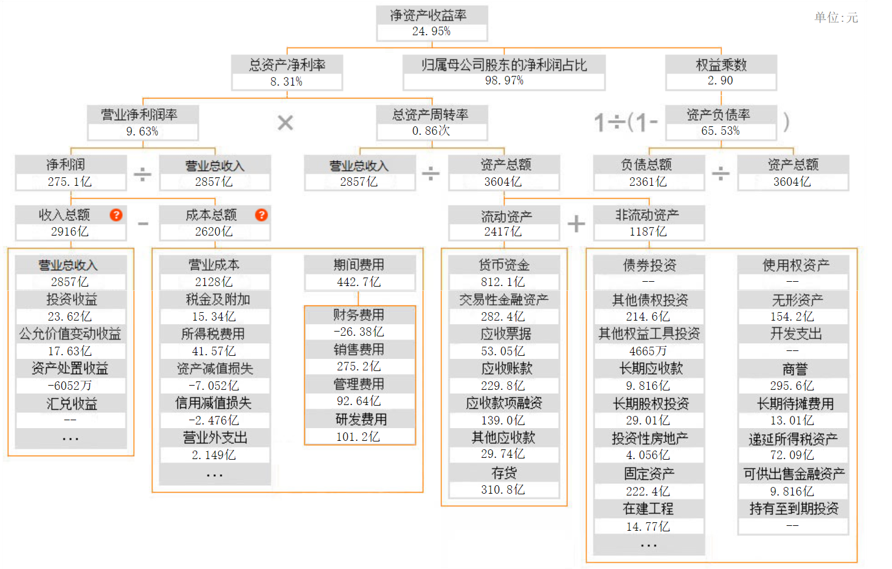
美的集团2020年杜邦分析表

Slide 22
第十讲 盈利能力指标的计算与分析
三、盈利能力综合分析
(二)财务比率综合评价法
各种财务比率分别反映了企业会计报表中各项目之间的对比关系,但是,每项财务比率只能反映某一方面的情况。为了获得一个总的认识,可以运用指数法计算一个综合指数,程序如下:
(1)选定评价企业财务状况的比率指标。通常要选择能够说明问题的重要指标。由于偿债能力、营运能力和获利能力三类比率指标能从不同侧面反映财务状况,故应分别从中选择若干具有代表性的重要比率。
(2)根据各项比率指标的重要程度,确定其重要性系数,即权重。各项比率指标的重要性系数之和应等于1。对于重要程度的判断,需根据企业经营状况,一定时期的管理要求,企业所有者、债权人和经营者的意向。
(3)确定各项比率指标的标准值。
(4)计算企业在一定时期各项比率指标的实际值。
(5)求出各指标实际值与标准值的比率,即关系比率。
采用财务比率综合评价法评价企业财务状况,关键在于正确确定重要性系数和标准值这两项重要因素。这两项因素的确定,常有较大的主观性,所以要根据历史经验和现时情况合理加以确定,这样才能得出正确的结果。

Slide 23
谢谢观看

